Slide 1
基於指數碰撞風險模型之車輛最佳行駛決策與應用 Optimal driving decisions for Vehicles using Exponential Risk Model ​ ​ 國立台灣大學機械工程所 設計組 學生: 柯琮祐、王邑安* ​指導教授: 詹魁元博士
iCMMT and CSMMT 2024

Slide 2

大綱
National Taiwan University
System Optimization Laboratory
一維風險評估
二維風險評估
TTC
風險場
力場風險
機率風險
Normal Distribution
Exponential Distribution

Slide 3
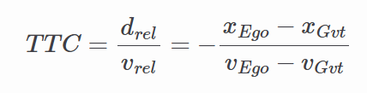
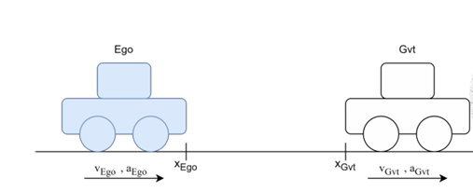
Time to Collision (TTC)
National Taiwan University
System Optimization Laboratory
Time-to-Collision (TTC，碰撞時間) 是一個常見的交通風險評估參數，主要用來量化兩個移動物體（如車輛或行人）在維持當前運動狀態的情況下，多久會發生碰撞。這個概念在自動駕駛、先進駕駛輔助系統 (ADAS)、移動機器人避障等領域都被廣泛應用。
基本公式:
一般來說，使用TTC作為風險量化的方法時，會設立某個安全閥值(比方 2 second)，當TTC小於閥值時則視為有碰撞風險，應當立即採取行為(例如煞車)。

Slide 4
Time to Collision (TTC)
National Taiwan University
System Optimization Laboratory
優勢:
只需測量距離和速度即可計算，簡易直觀。
可即時應用，適用於即時的風險監測。
Obstacle
V’
V
問題:
傳統的TTC只針對一維上線性的位置及速度做評估，對轉彎、多車道，甚至是開放性的場域等場景適用性較低。
實際上，任何移動物體的運動都有可能不斷變化，導致未考慮運動變化，只評估當下狀態的TTC失去評斷效力。
TTC基本上需要預估出未來將有碰撞發生後才能進行風險評估，導致即便兩車相距極短，只要相對速度很小，TTC就顯示很安全；甚至是若速差為0或為負，便永遠不會有碰撞風險。這都顯示了TTC的風險量化能力存在不準確性。
Car
B
Vb ≒ Va
SAFE?
A
Va

Slide 5
二維風險評估—風險場
National Taiwan University
System Optimization Laboratory
假設:
車輛感測器能夠精準得知其他物體(車輛、行人等)的運動狀態(位置、速度等)。
對障礙物的大小和類型有一定的基礎認知。
風險場
Risk Field
力場風險
Potential Field based
機率風險
Probability based
中心位置
速度
障礙物類型
中心位置
障礙物大小

Slide 6
Time to Collision (TTC)
National Taiwan University
System Optimization Laboratory
Time-to-Collision (TTC，碰撞時間) 是一個常見的交通風險評估參數，主要用來量化兩個移動物體（如車輛或行人）在維持當前運動狀態的情況下，多久會發生碰撞。這個概念在自動駕駛、先進駕駛輔助系統 (ADAS)、移動機器人避障等領域都被廣泛應用。
基本公式:
一般來說，使用TTC作為風險量化的方法時，會設立某個安全閥值(比方 2 second)，當TTC小於閥值時則視為有碰撞風險，應當立即採取行為(例如煞車)。

